Slide 1

סיכום תקשורת
דצמבר 2025
אסתר כהן & חן קובריץ & מאיה אמיר

Slide 2
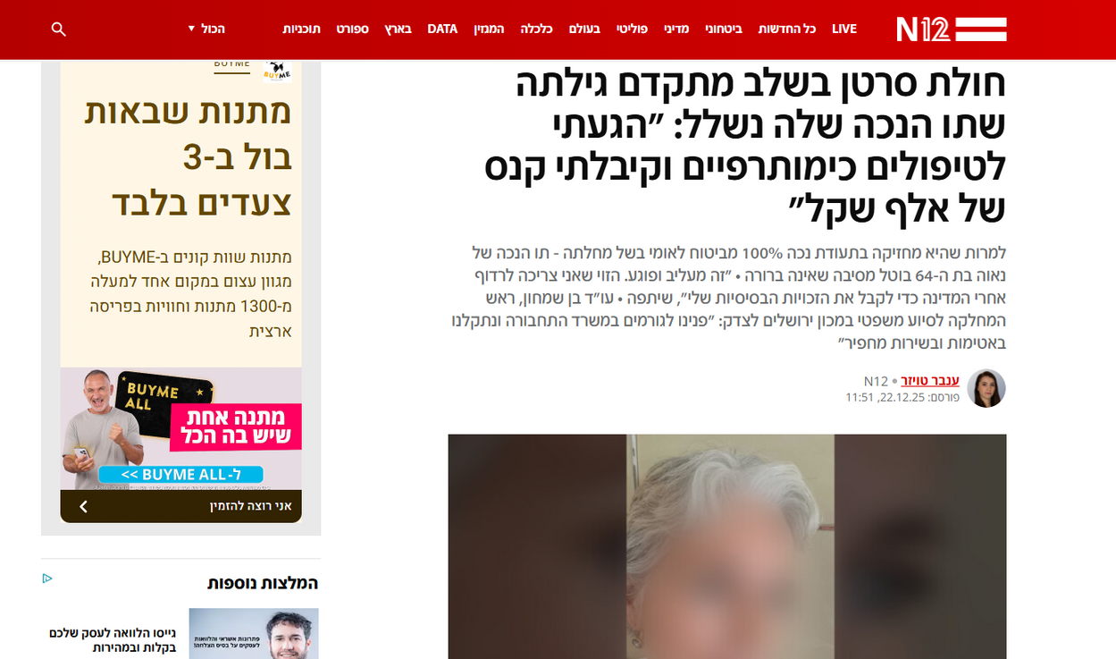
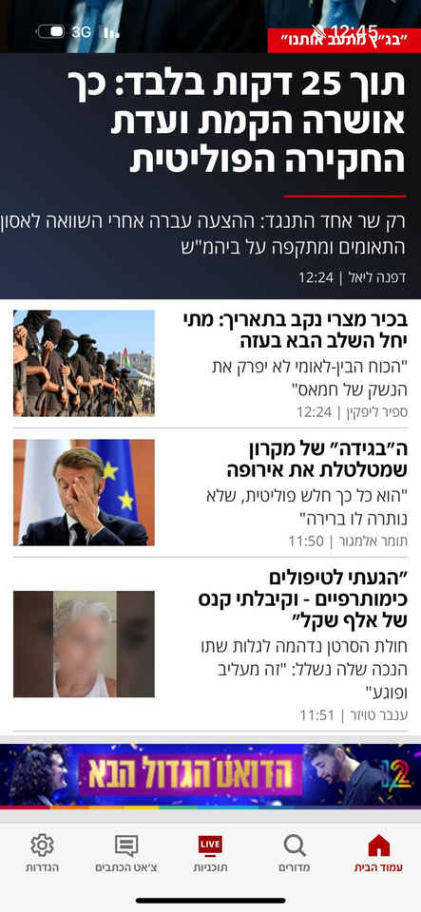


22.12.25
לכתבה המלאה

Slide 3
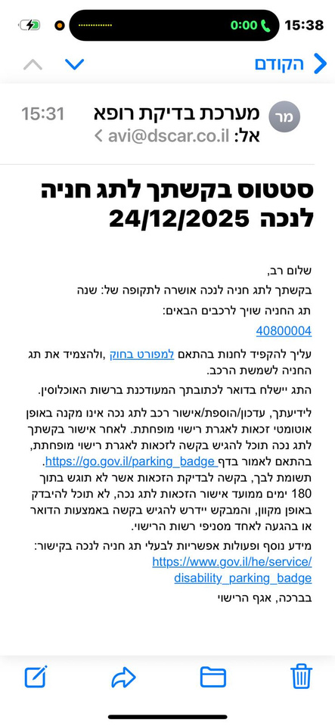
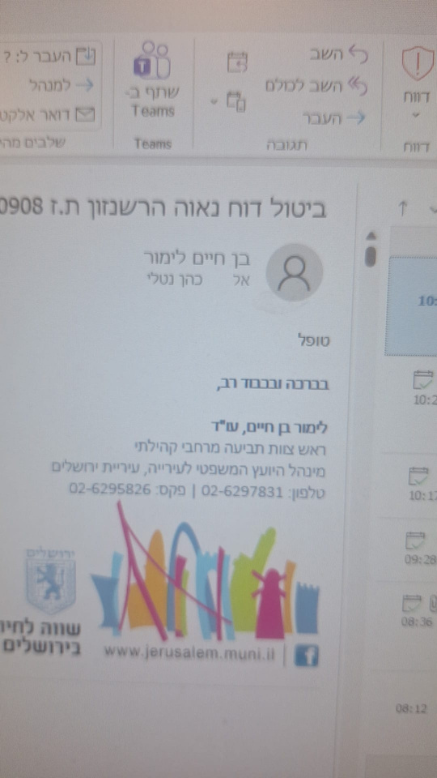
בעקבות המאבק התקשורתי- בוטלו לנאווה הדו”חות והיא קיבלה תו נכה

Slide 4
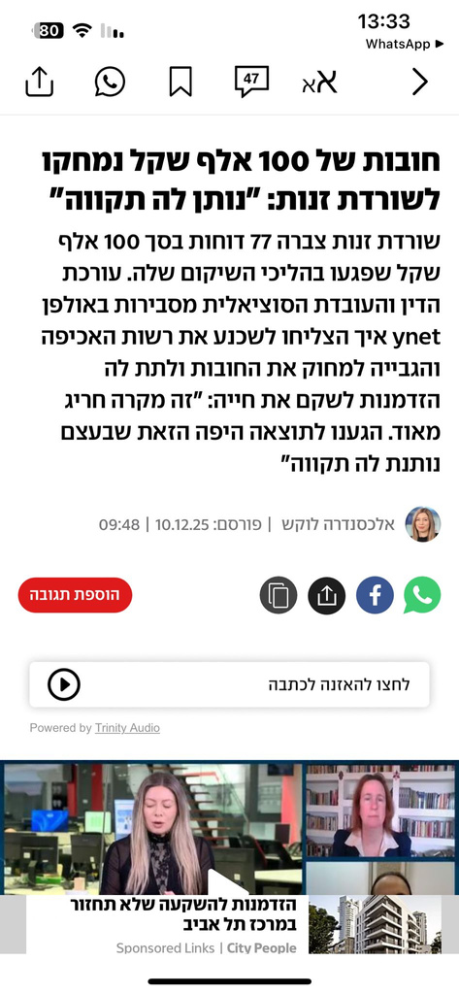
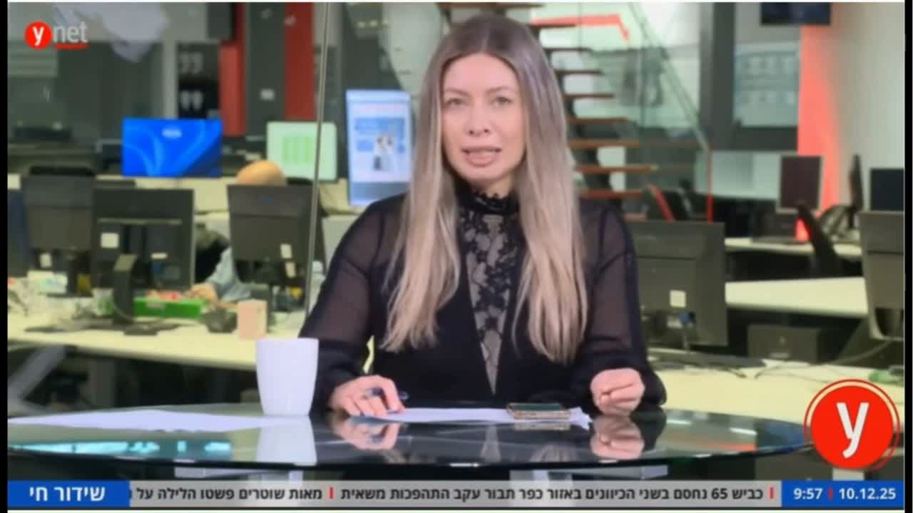
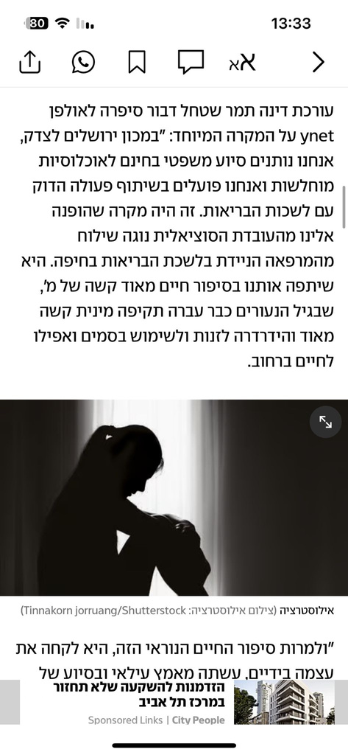
10.12.25
לכתבה המלאה

Slide 5
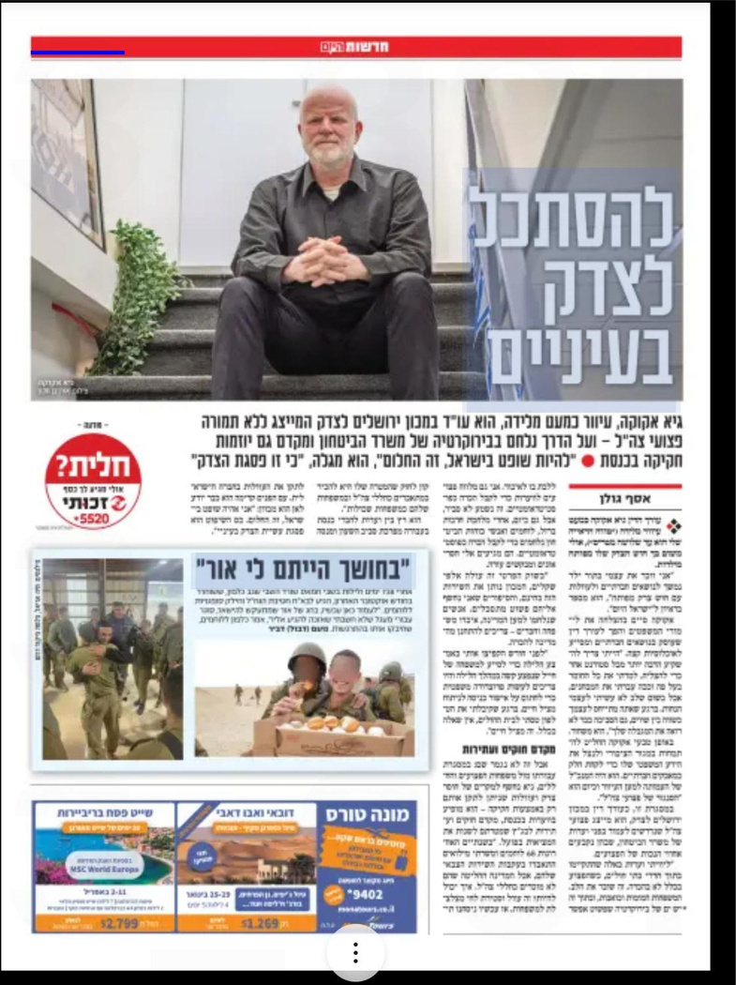
22.12.25

Slide 6
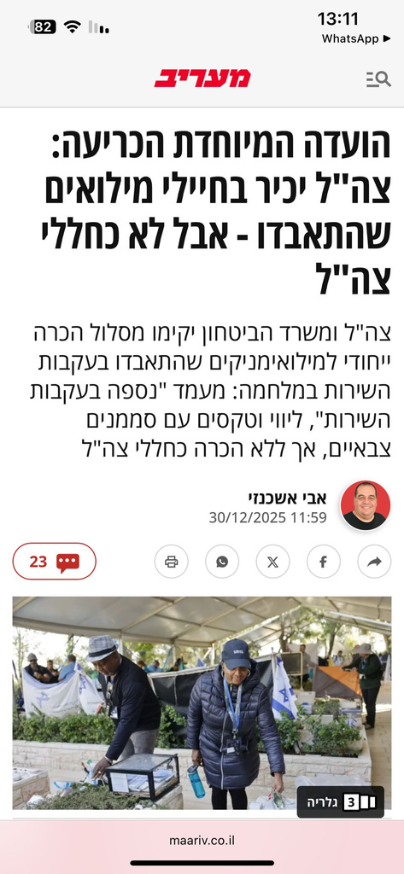
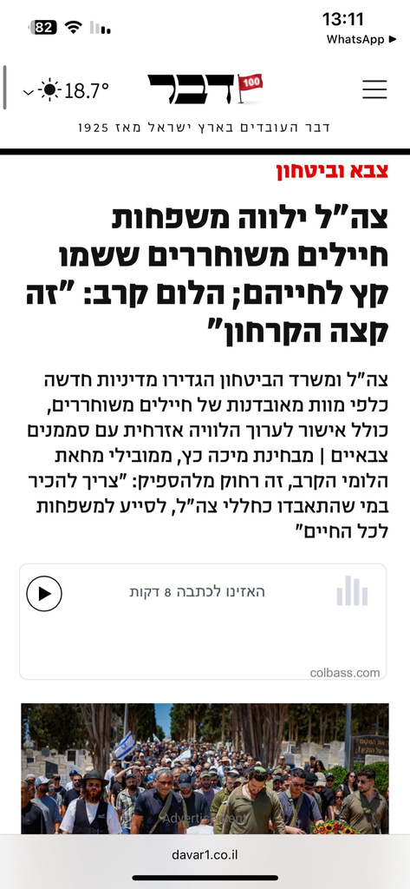
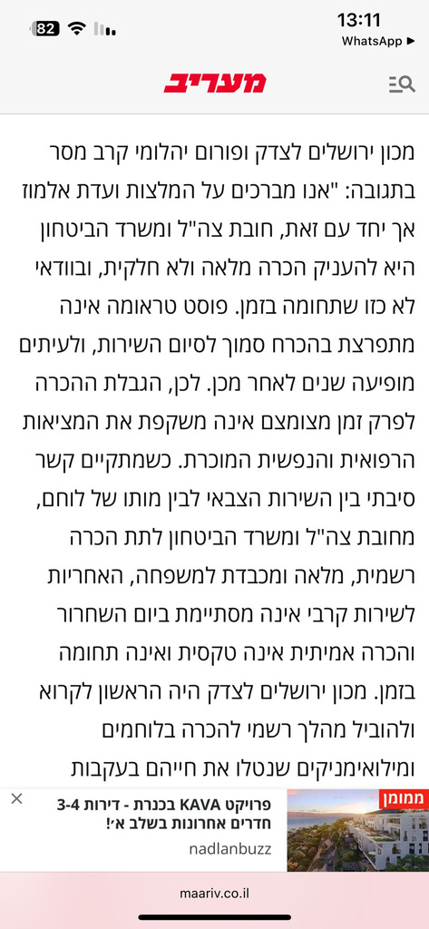
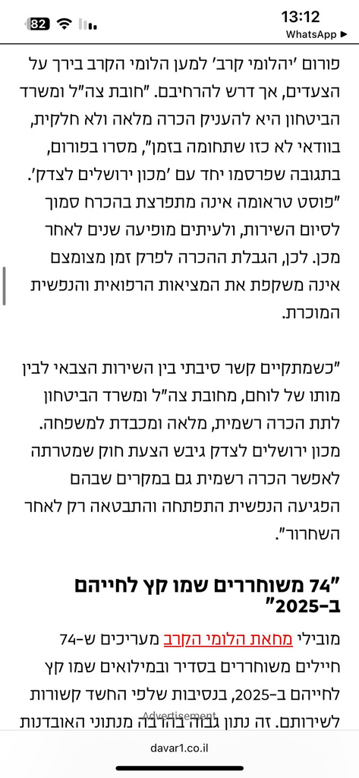
30-31.12.25
לכתבה המלאה
לכתבה המלאה

Slide 7
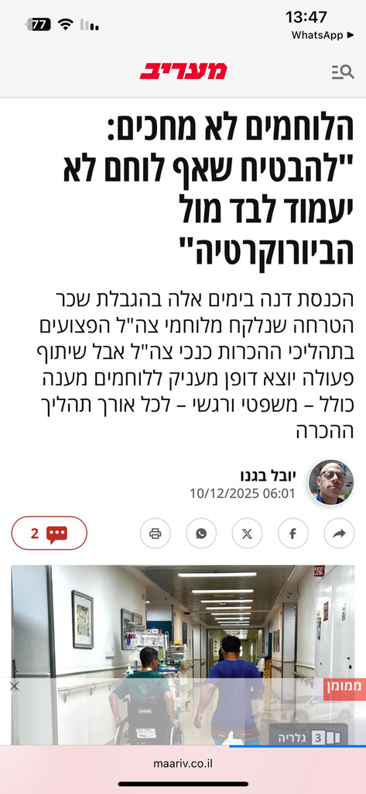
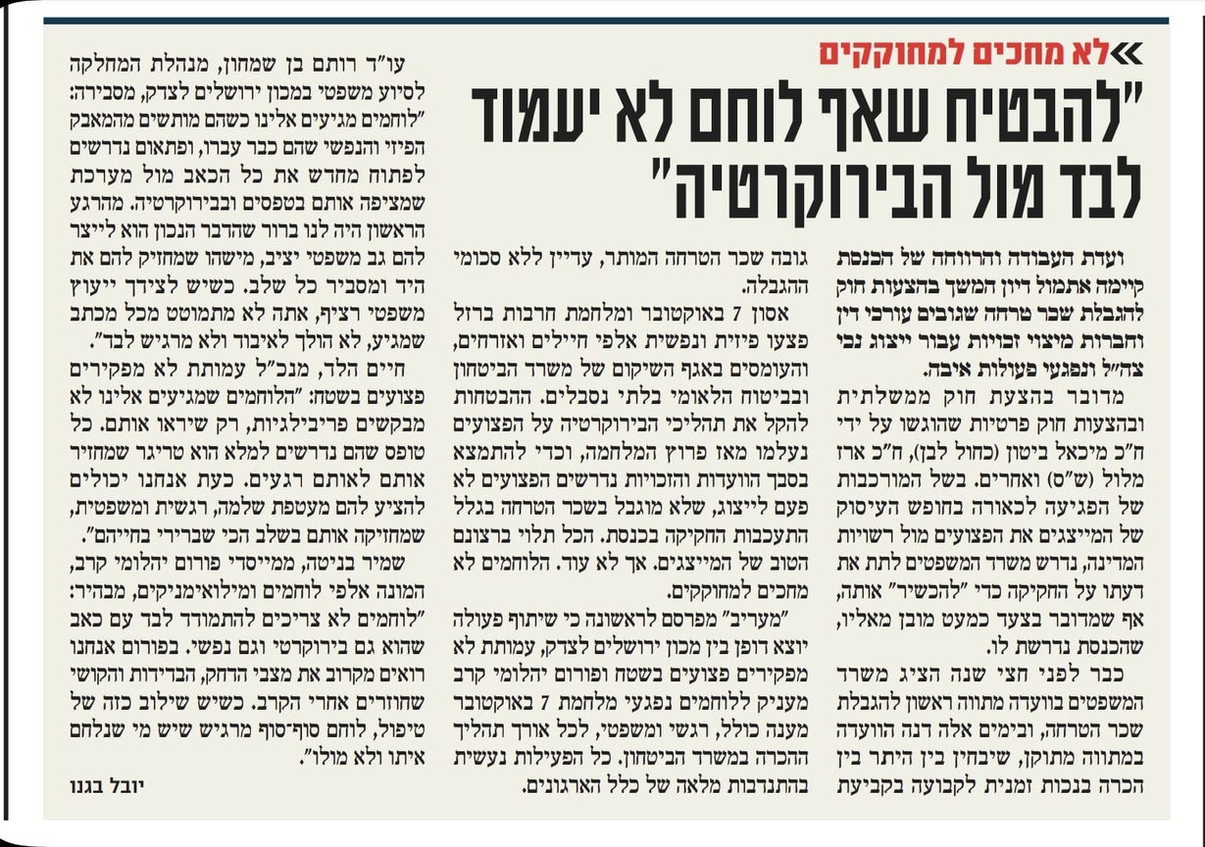
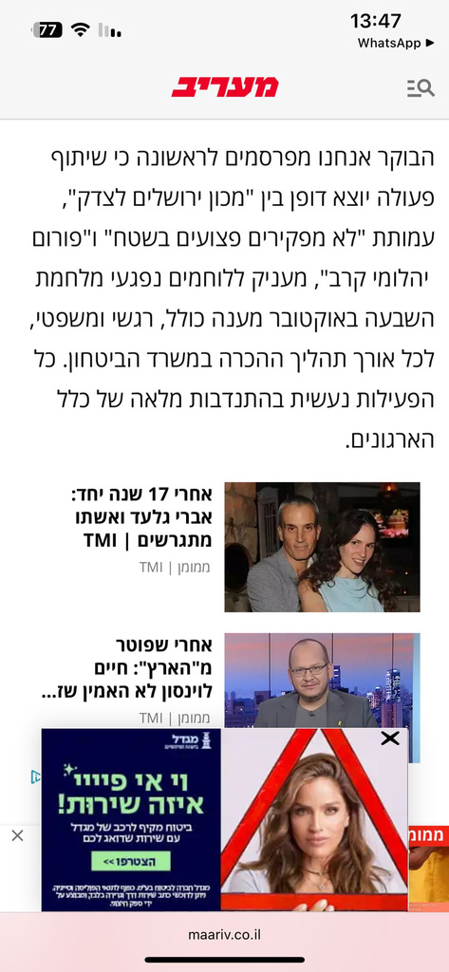
10.12.25
לכתבה המלאה

Slide 8

02.12.25
עו”ד גיא אקוקה, ראש תחום נכי צה”ל ונפגעי פעולות איבה
בראיון ברדיו ירושלים לכבוד היום הבינלאומי לזכויות אנשים עם מוגבלויות

Slide 9
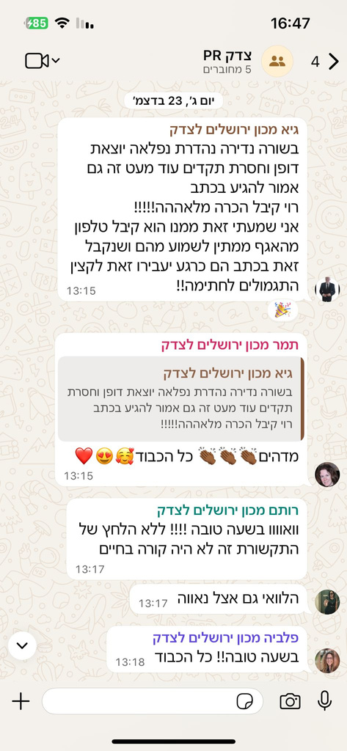
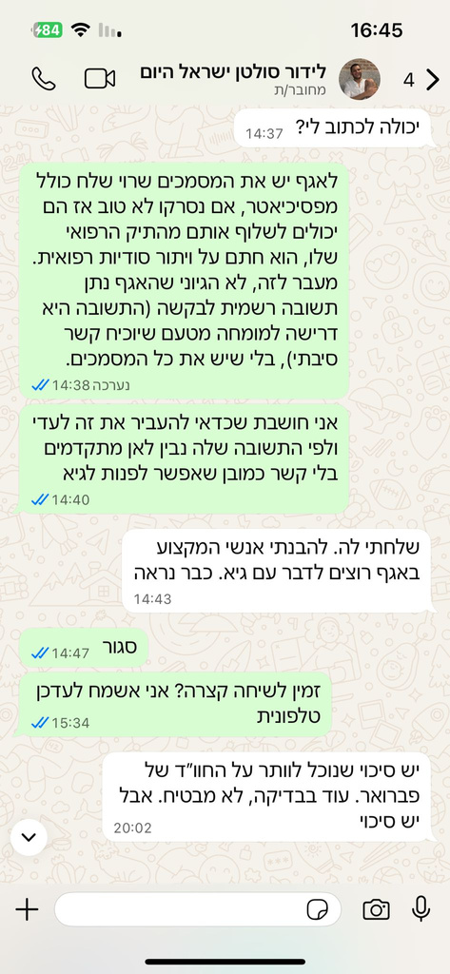
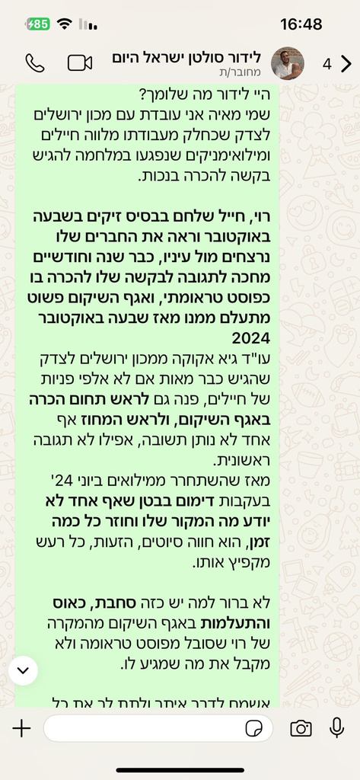
רוי- נלחם בשבעה באוקטובר ולא קיבל תגובה מאגף השיקום, בזכות מאבק תקשורתי שקט- רוי קיבל הכרה מלאה
3
2
1

Slide 10
סיכום תקשורתי
הגשת בג"צ להכרה בחיילים מתאבדים
07.01.2026

Slide 11
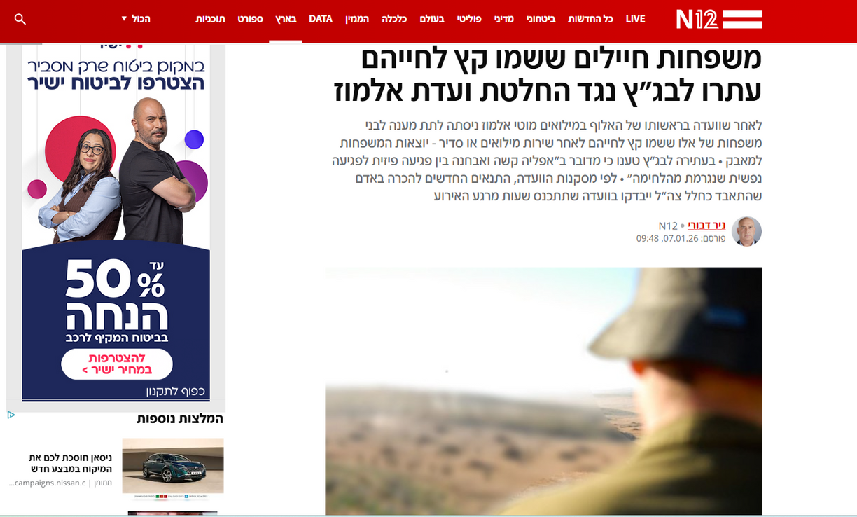
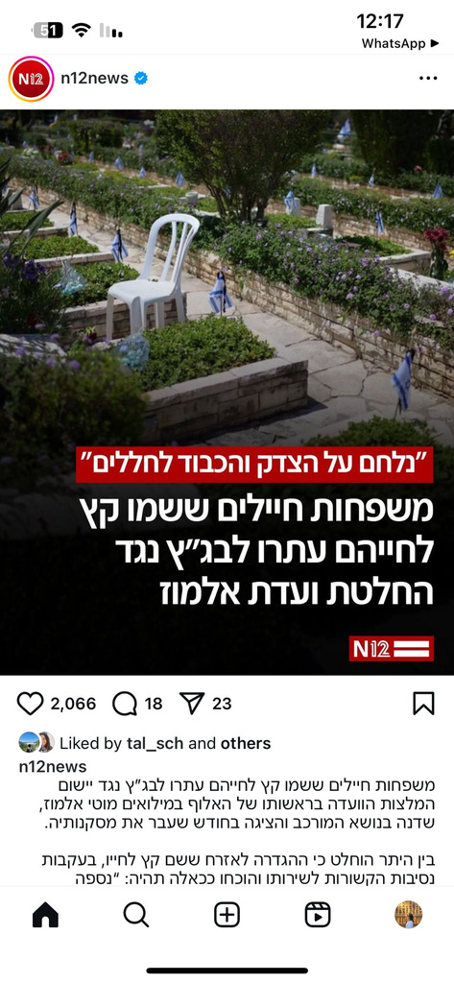
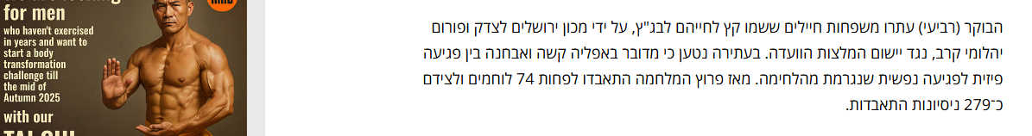
לכתבה המלאה
לפוסט המלא

Slide 12
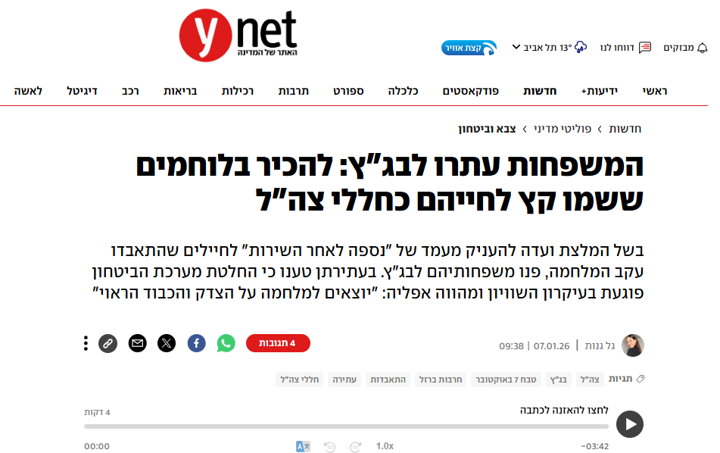
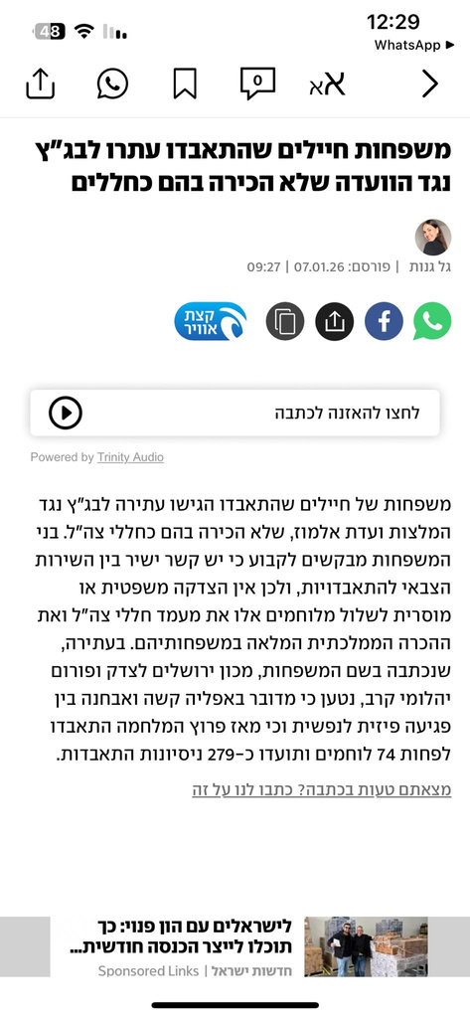
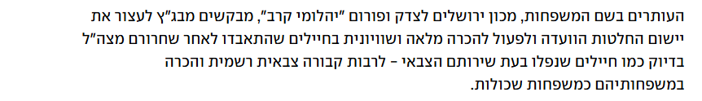
לכתבה המלאה
למבזק

Slide 13
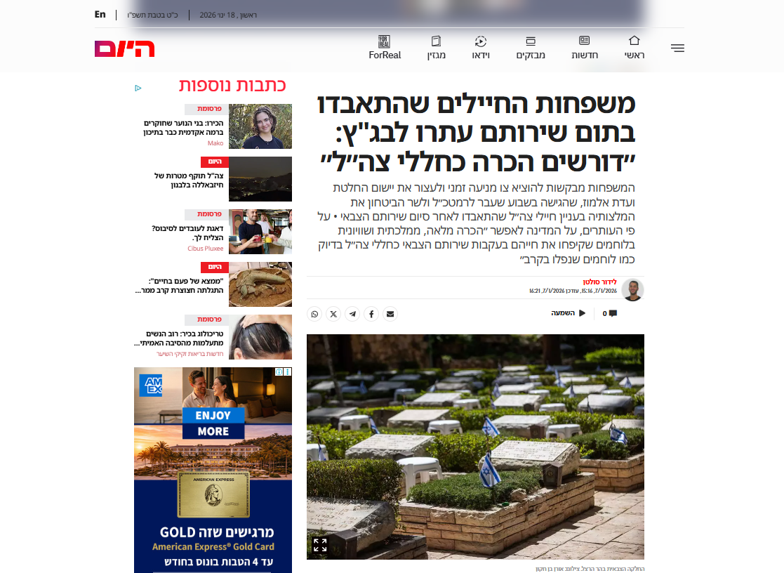

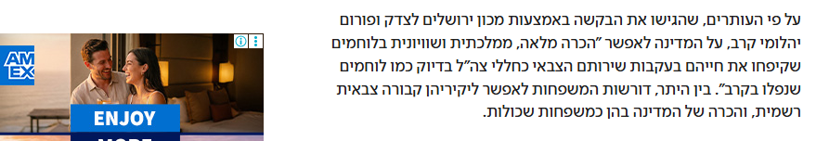
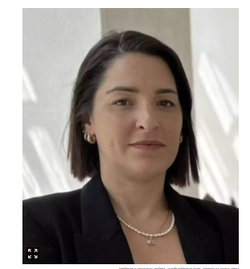
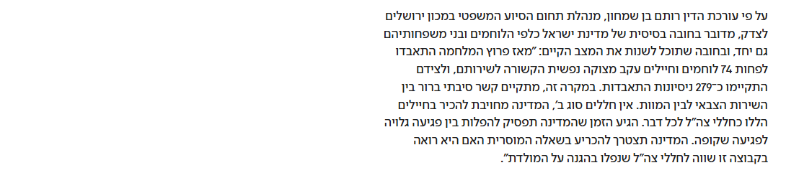
לכתבה המלאה

Slide 14
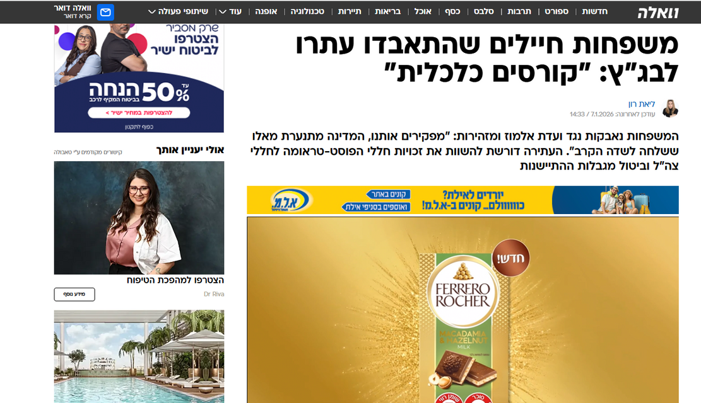
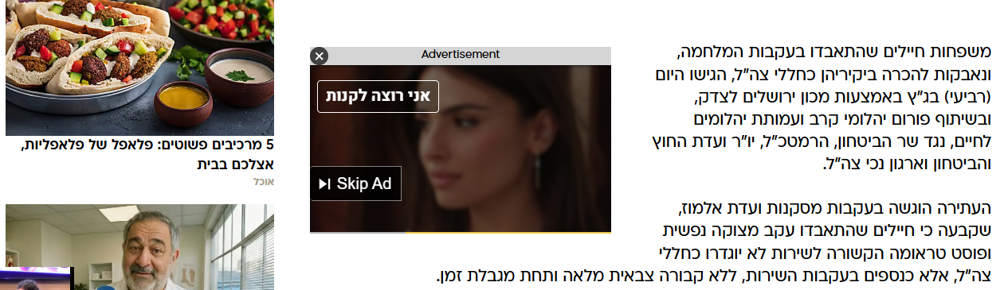
לכתבה המלאה

Slide 15
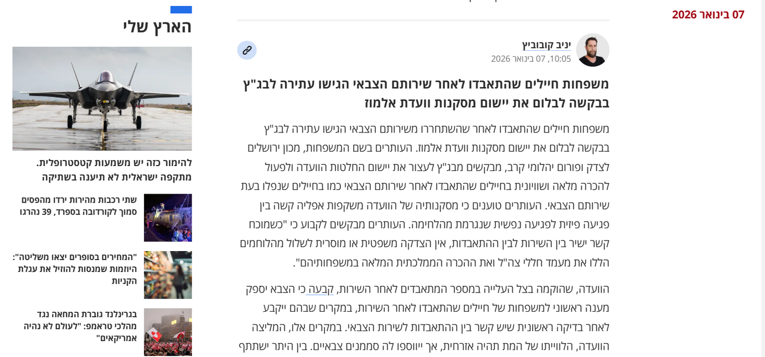
לעדכון המלא

Slide 16
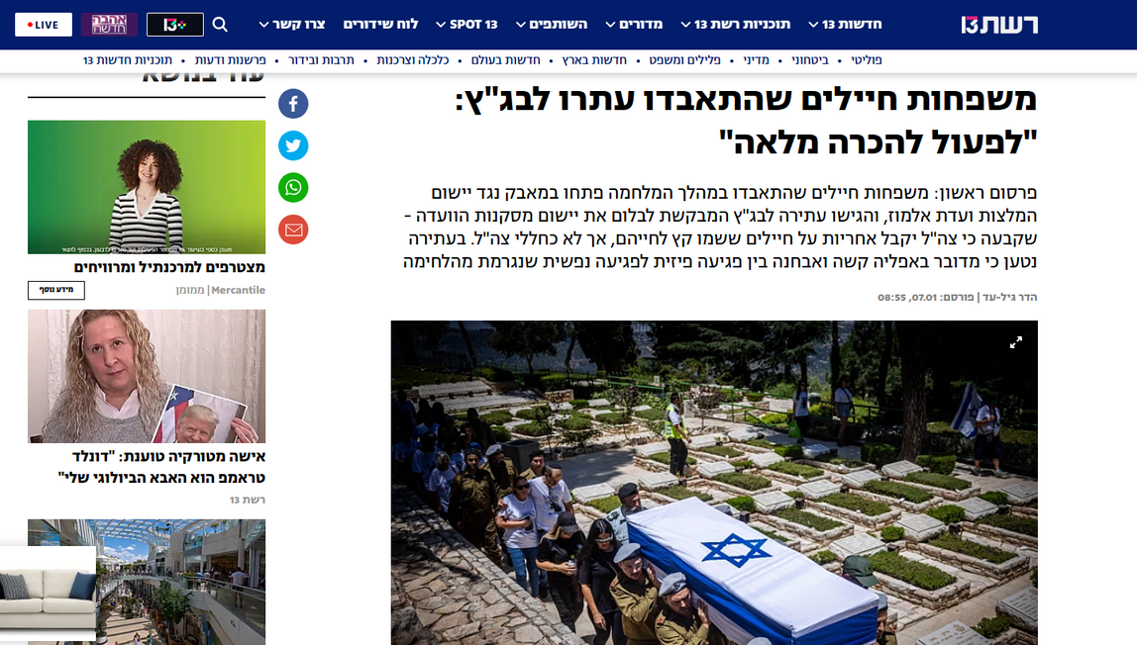
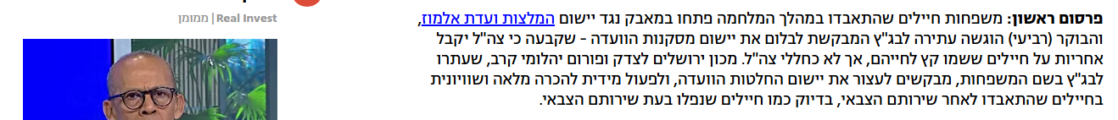
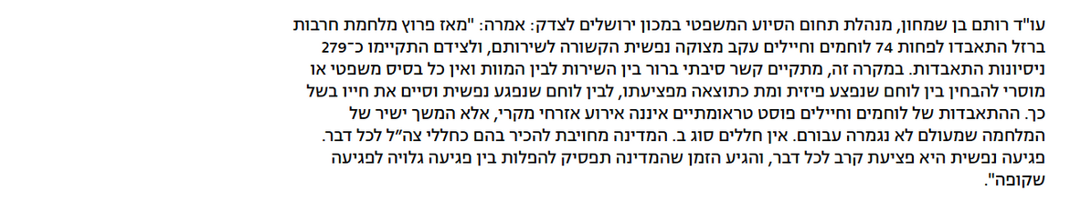
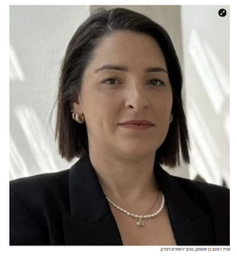
לכתבה המלאה

Slide 17
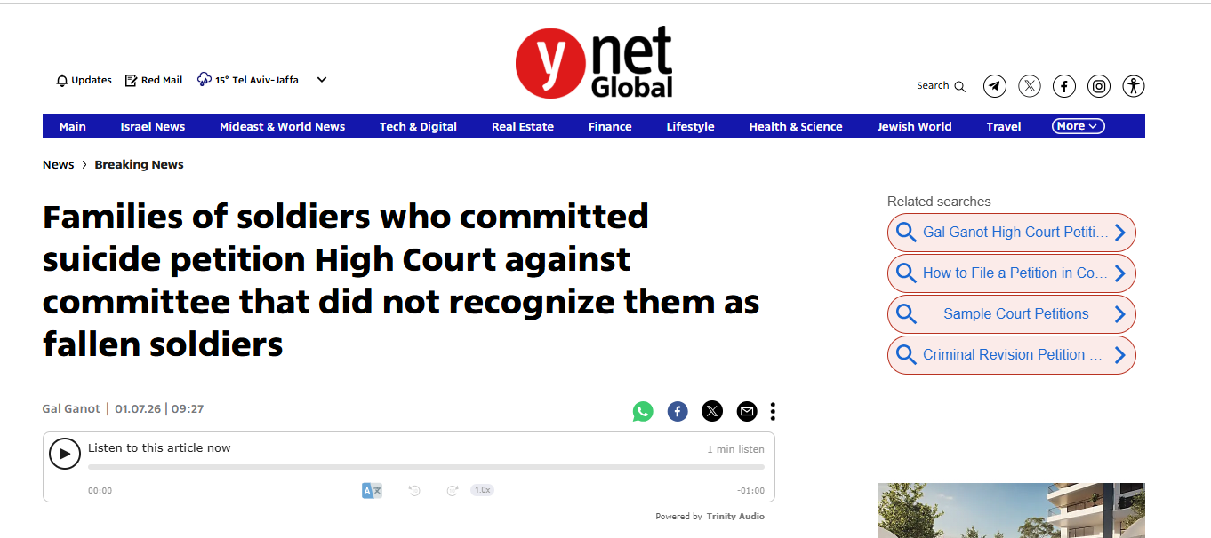
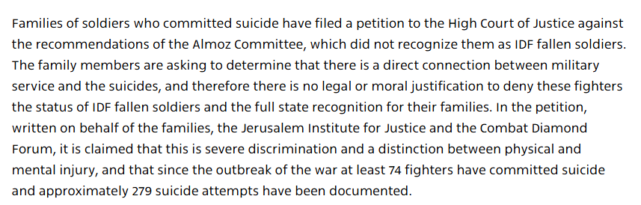
לכתבה המלאה

Slide 18
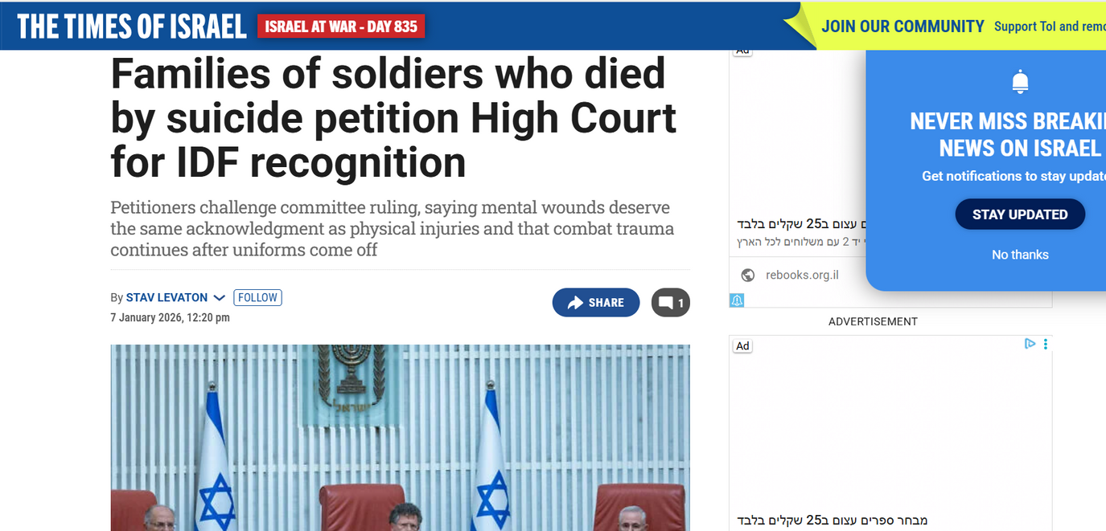
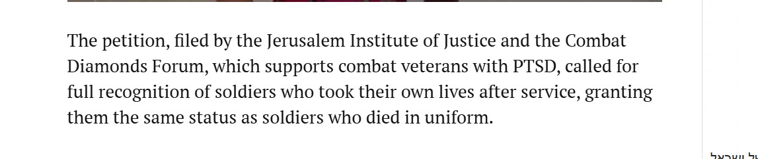
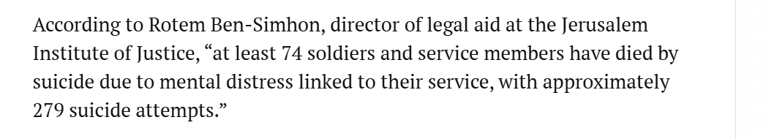
לכתבה המלאה

Slide 19
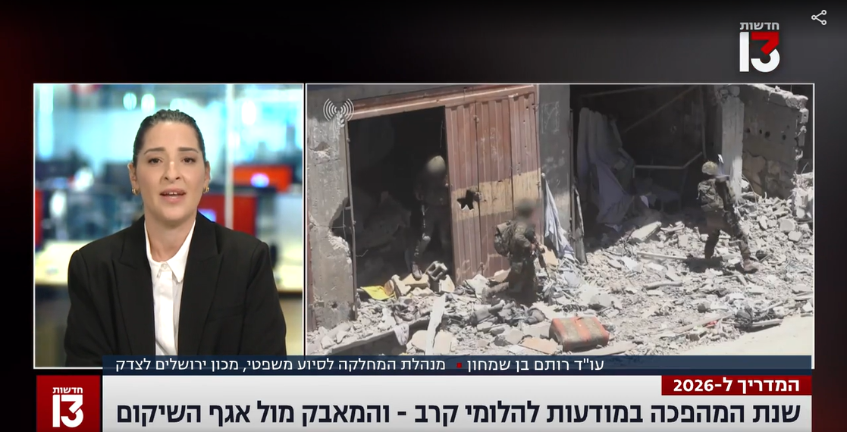
ערוץ 13 - חדשות היום עם אלי ראכלין

Slide 20
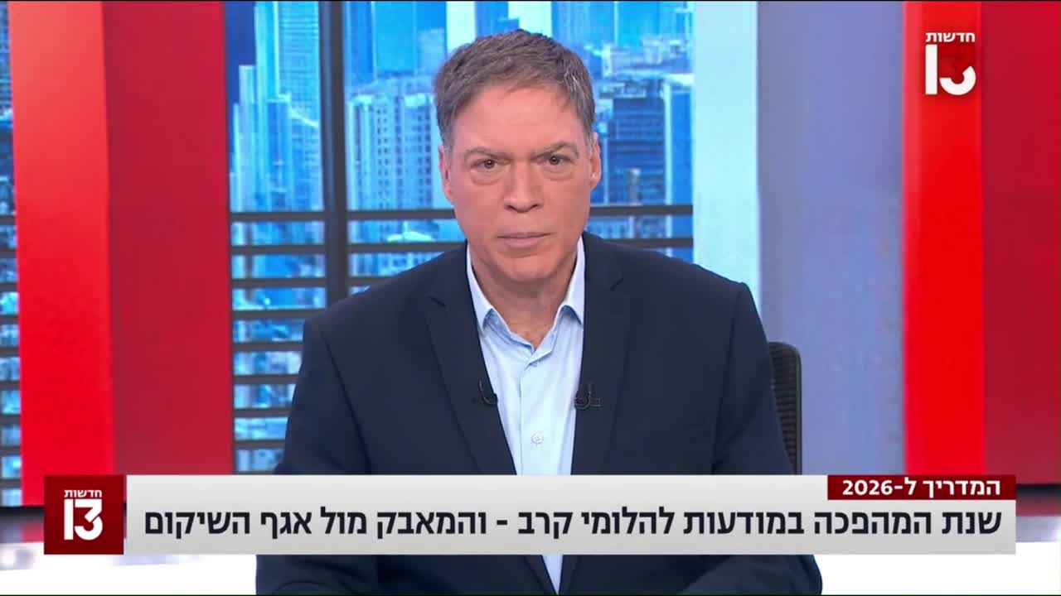
ערוץ 13 - חדשות היום עם אלי ראכלין

Slide 21
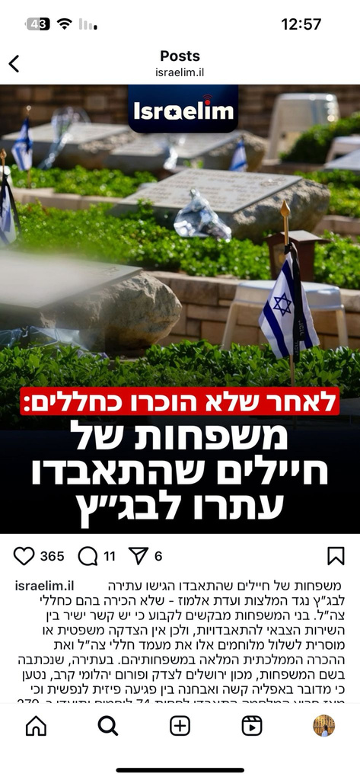
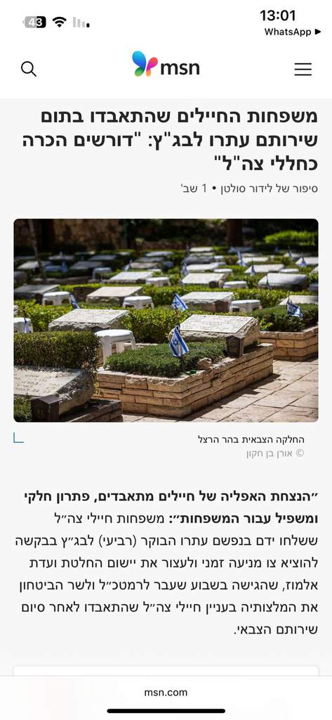
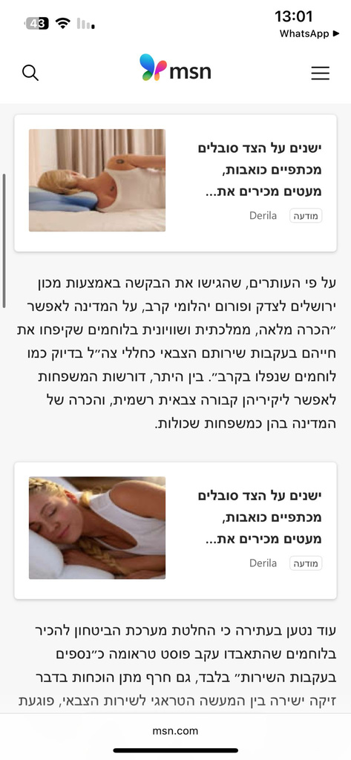
לפוסט המלא
לכתבה המלאה

Slide 22
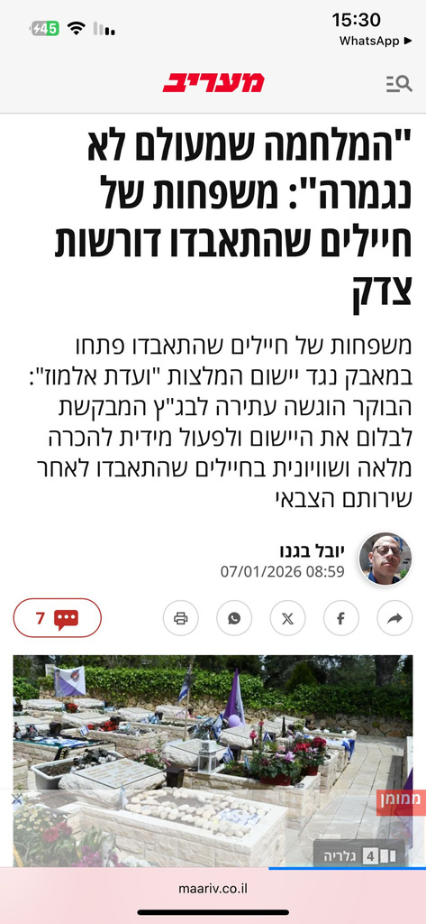
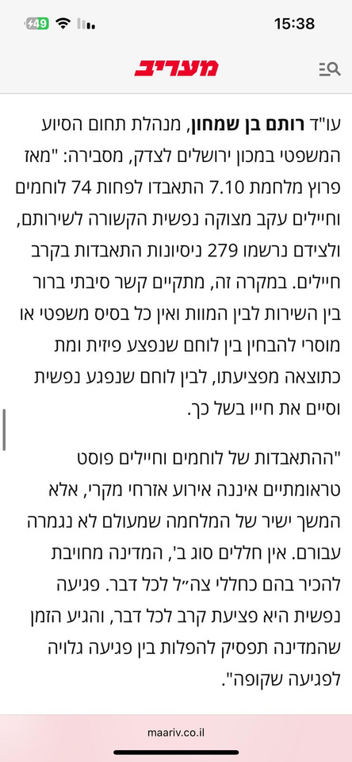
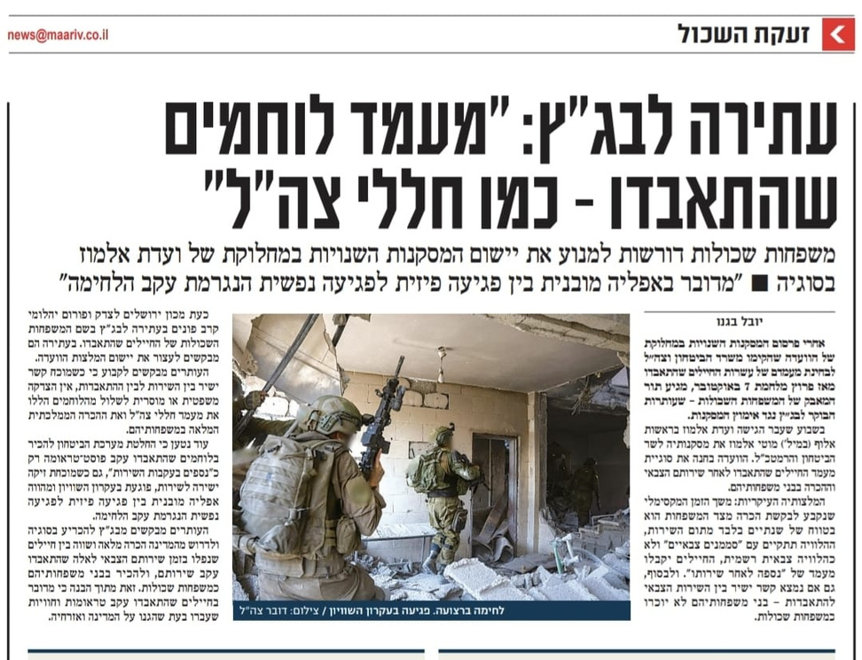
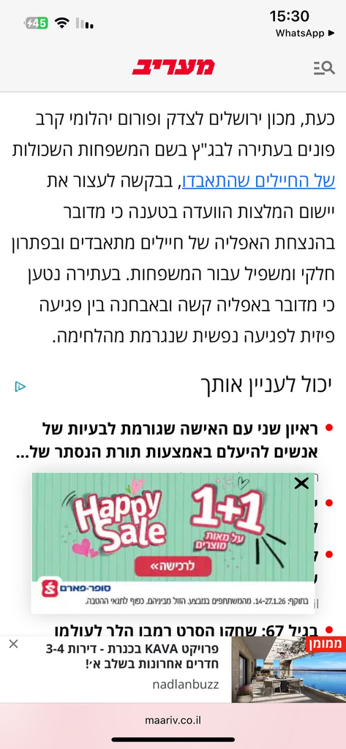
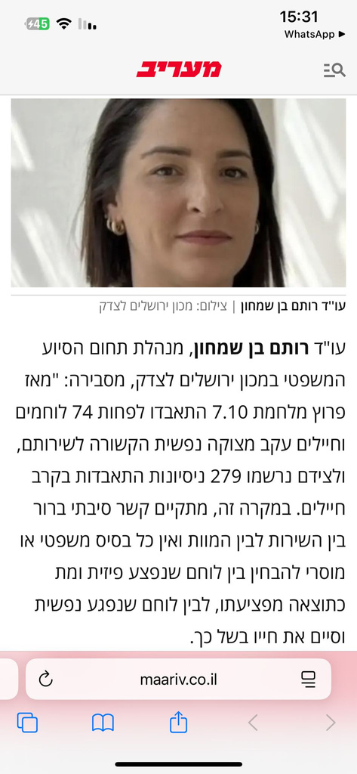
לכתבה המלאה

Slide 23



לכתבה המלאה

Slide 24


רדיו ירושלים ראיון עם עו”ד גיא אקוקה

Slide 25




לכתבה המלאה

Slide 26

לכתבה המלאה

Slide 27
תודה!

